Slide 1
리액트 공부

Slide 2

react - react 관련된 코어 function들이 들어있다.
react-dom - react와 브라우저dom이랑 연결

Slide 3

react.StrictMode
-> StrictMode - 렌더링은 되지 않고 자손들에 대한 부가적인 검사와 경고를 활성화, 개발 모드에서 도움을 주는 모드, 프로덕션 빌드에는 영향 X

Slide 4
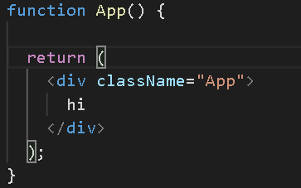
class 이용해서 리액트 사용에서 -> react hooks의 등장으로 컴퍼넌트를 함수로 작성하기 시작

Slide 5
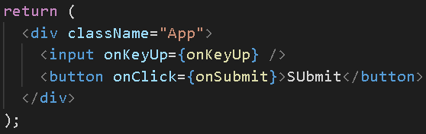
jsx - 문자열도 html도 아닌데 javascript를 확장한 문법
이벤트 핸들링 시 onClick={함수}를 써줘야 한다.
함수 쓰는 것 주의!

Slide 6
react hooks – hooks를 이용하면 class를 작성할 필요 없이 상태 값과 여러 React의 기능을 사용할 수 있다.

Slide 7
useEffect – 컴포넌트가 렌더링 될 때마다 React에게 어떤 일을 실행시켜 달라고 할 수 있다.

Slide 8
자식 컴포넌트에서 데이터를 받으려면
const 자식컴포넌트이름 = (props) => {} 사용

Slide 9
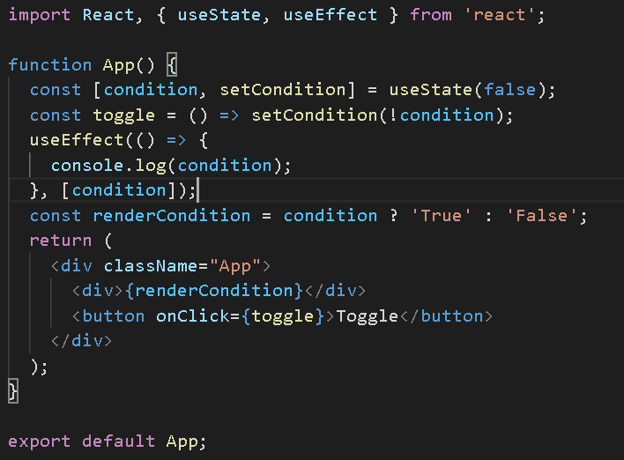
조건 렌더링

Slide 10
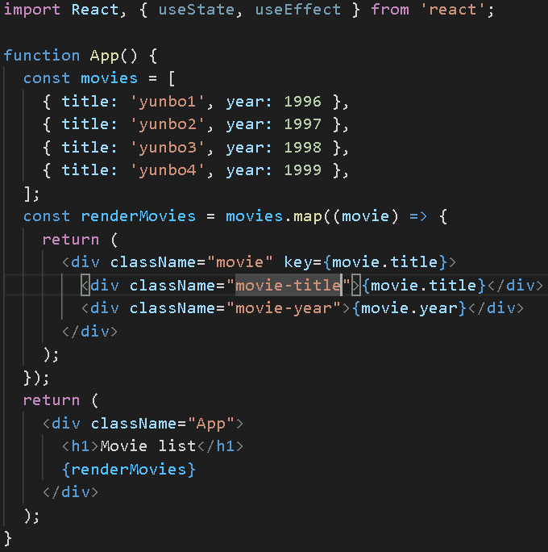
리액트 반복문

Slide 11
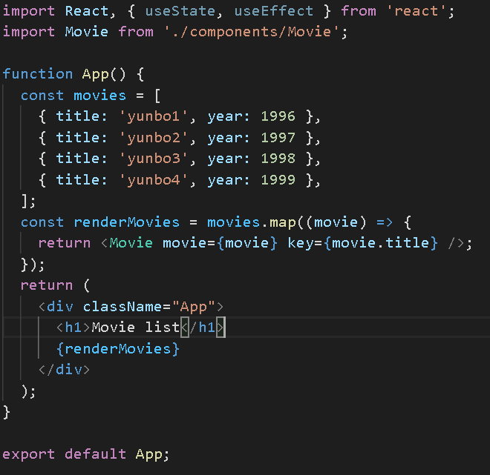
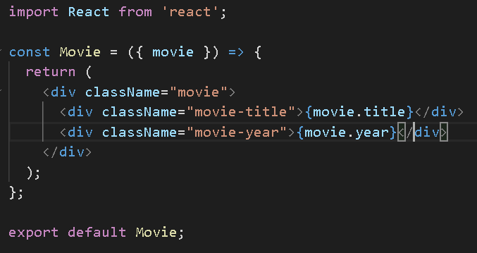
컴포넌트와 props 데이터 보내기

Slide 12
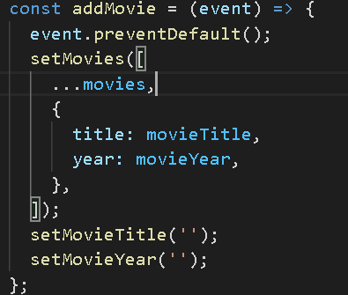
…movies -> 구조 분해 할당
더한 값을 원래 배열에 더해서 보여주려고 할 때 사용

Slide 13
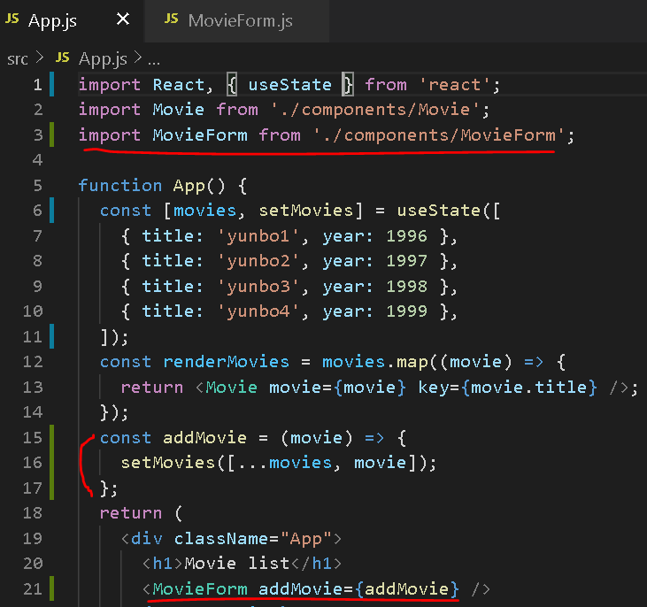
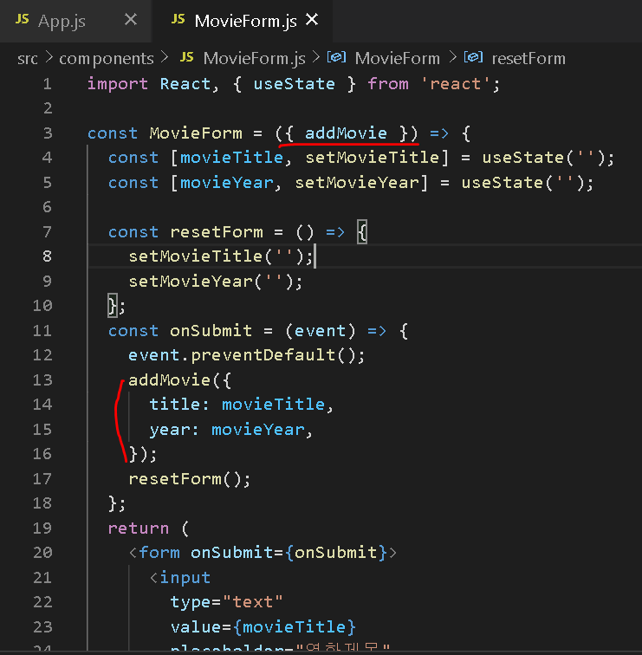
자식 컴포넌트에서 부모 컴포넌트 스테이트 변경
부모 컴포넌트에서 자식 컴포넌트로 props 전달

Slide 14
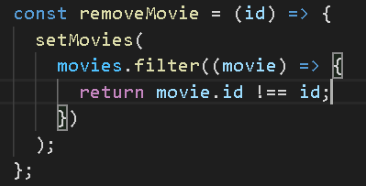
영화 삭제하기

